Slide 1
第7章 数值积分
回顾
7.1 数值积分概述
7.2 牛顿-柯特斯求积公式
7.3 复化求积公式
7.4 龙贝格求积公式
7.5 高斯型求积公式

Slide 2




7.1 数值积分概述
回顾
7.1.1定积分回顾
例: 求曲线 y=x²、直线 x=1和 x轴所围成的曲边三角形的面积。
分 割
把整体的问题分成局部的问题
y
y=x²
近 似
在局部上“以直代曲”,
求出局部的近似值；
求 和
得到整体的一个近似值；
取极限
得到整体量的精确值；
x
O
1

Slide 3
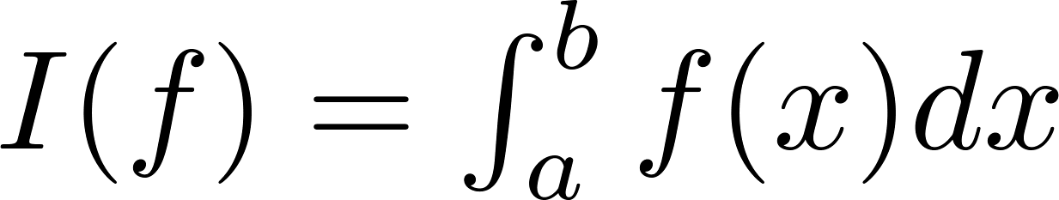
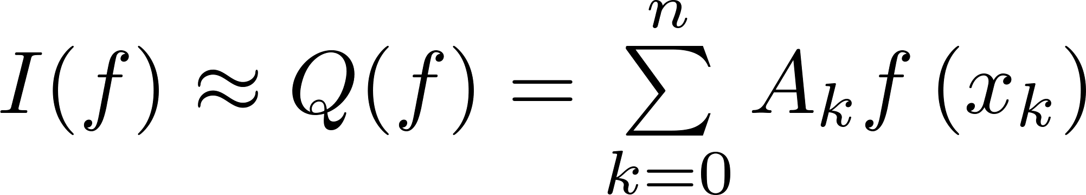
7.1 数值积分概述
7.1.3 数值积分的基本思想
回顾
.
(7.1)
用有限来逼近无限
公式（7.1）称为求积公式，以上方法称为数值积分.

Slide 4
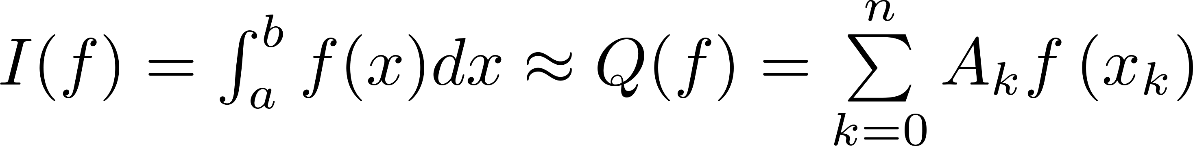
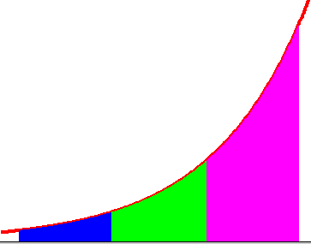
7.1 数值积分概述
7.1.3 数值积分的基本思想
回顾
取f (x) 在 [a, b] 上的一些离散点
上的值加权平均作为 f (ξ) 的近似值，从而构造出
则截断误差或余项为
曲边梯形的面积

Slide 5
7.2 牛顿-柯特斯求积公式
回顾
7.2.1 引言
误差

Slide 6
7.2.2 代数精度
7.2 牛顿-柯特斯求积公式
回顾
定义7.1.
要验证一个求积公式具有 m 次代数精度，只需验证对 f (x)＝1, x, x², … , x^{m} 精确成立，但对 f (x)＝x^{m+1} 不精确成立即可，即：
( k = 0, 1, … , m )

Slide 7
7.2.2 代数精度
回顾
由于 n 次拉格朗日插值对 f (x)＝1, x, x², … , x^{n} 精确成立，所以 n 次插值型求积公式的代数精度至少为 n 次。
反之，如果求积公式 的代数精度至少为 n 次，则它必定是插值型的。
简证:求积公式对n次拉格朗日插值基函数 l_{k} (x)精确成立，
即有
定理 7.1 求积公式 至少具有 n 次代数精度的充要条件是：它是插值型的。

Slide 8

7.2 牛顿-柯特斯求积公式
回顾
令
通常取n=1, 2, 3, 4等值, 那么
由
,
y=f(x)
称为梯形求积公式
a
b

Slide 9
7.2 牛顿-柯特斯求积公式
回顾
y=f(x)
a
b
称为Simpson（辛普森）求积公式

Slide 10

7.2 牛顿-柯特斯求积公式
回顾
(3) n=3，则
可求得
求积公式为
称为Simpson （辛普森） 求积公式

Slide 11
7.2 牛顿-柯特斯求积公式
重要
(4) n=4,

Slide 12
7.2 牛顿-柯特斯求积公式
定理7.6
上周课堂作业的答案
Simpon 求积公式的代数精度为3

Slide 13
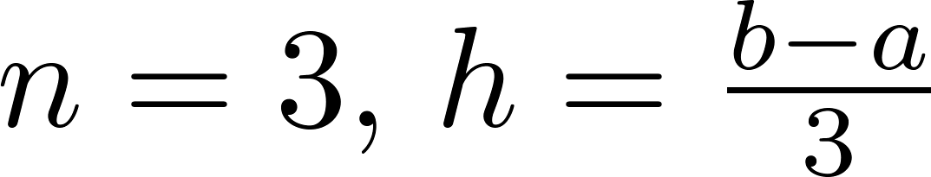
7.2 牛顿-柯特斯求积公式
（3）Simpson （辛普森） 求积公式

Slide 14

系数特点和稳定性
牛顿-柯特斯系数具有以下特点：
重要
(1)
(2)
(3) 当 n ≥ 7 时，出现负数，稳定性得不到保证。而且当 n 较大时，由于Runge现象，收敛性也无法保证。
故一般不采用高阶的牛顿-柯特斯求积公式。
当 n ≤ 6 时，牛顿-柯特斯公式是稳定的。

Slide 15
例7.2 设积分区间[a,b]为[0,2]，取f(x)=1, x, x², x³, x⁴, e^{x}时，分别用梯形和辛普森公式
计算其积分结果并与准确值进行比较。
解 梯形和辛普森的计算结果与准确值比较如下表
f(x)
准确值
梯形公式计算值
辛普森公式计算值
非常重要

Slide 16
例7.2 设积分区间[a,b]为[0,2]，取f(x)=1, x, x², x³, x⁴, e^{x}时，分别用梯形和辛普森公式
计算其积分结果并与准确值进行比较。
解 梯形和辛普森的计算结果与准确值比较如下表
f(x) | 1 | x | x² | x³ | x⁴ | e^{x}
准确值
梯形公式计算值
辛普森公式计算值
非常重要

Slide 17

例7.2 设积分区间[a,b]为[0,2]，取f(x)=1, x, x², x³, x⁴, e^{x}时，分别用梯形和辛普森公式
计算其积分结果并与准确值进行比较。
解 梯形和辛普森的计算结果与准确值比较如下表
f(x) | 1 | x | x² | x³ | x⁴ | e^{x}
准确值 | 2 | 2 | 2.67 | 4 | 6.40 | 6.389
梯形公式计算值 | 2 | 2 | 4 | 8 | 16 | 8.389
辛普森公式计算值 | 2 | 2 | 2.67 | 4 | 6.67 | 6.421
从表中可知，当f(x)是x², x³, x⁴时，辛普森公式比梯形公式更精确。
一般说来，代数精度越高，求积公式越精确。梯形公式和中矩形公式具有1次代数精度，辛普森公式有3次代数精度。

Slide 18
例7.3：分别用梯形公式和Simpson公式计算积分
解：
a＝0, b＝1, f (x) = e ^{-x} ，
由梯形公式可得
由 Simpson 公式可得
与精确值 0.6321... 相比得误差分别为 0.0518 和 0.0002。

Slide 19
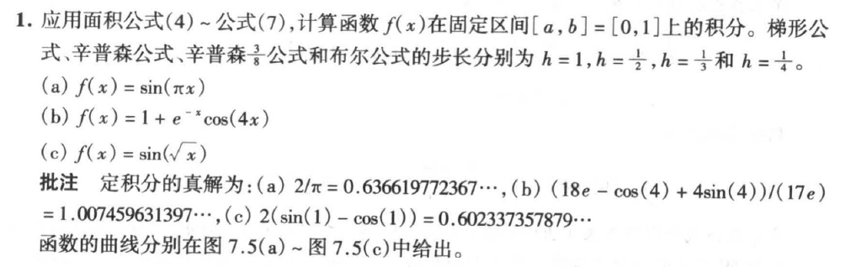
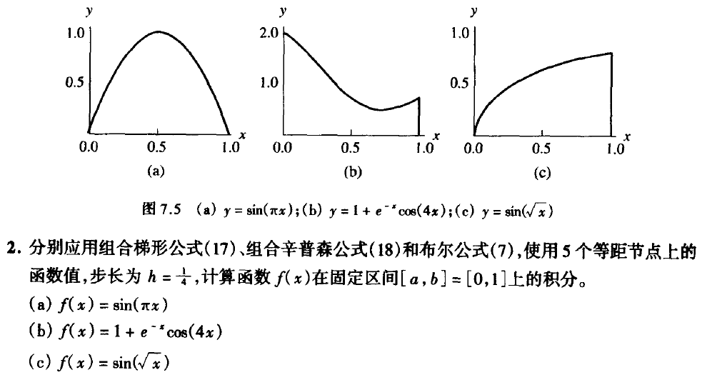
作业7.1

Slide 20
7.3 复化求积公式
由梯形、辛普森和柯特斯求积公式余项可知，随着求积节点数的增多，对应公式的精度也会相应提高。但由于n≥8时的牛顿—柯特斯求积公式开始出现负值的柯特斯系数。根据误差理论的分析研究，当积分公式出现负系数时，可能导致舍入误差增大，并且往往难以估计。因此不能用增加求积节点数的方法来提高计算精度。
在实际应用中，提高积分计算精度的常用两种方法
用 复化公式
用 非等距节点

Slide 21
7.3 复化求积公式
复化求积公式：将积分区间分割成多个小区间，然后在每个小区间上使用低次牛顿－科特斯求积公式。然后把所有小区间上的计算结果加起来得到整个区间上的求积公式。
7.3.1 复化梯形公式及其误差分析和算法实现
7.3.2 复化辛普森公式及其误差分析和算法实现
7.3.3 步长的选取

Slide 22
7.3.1 复化梯形公式及其误差分析和算法实现
定步长：将[a, b] 分成 n 等分 [x_{i} , x_{i+1}] ，其中节点：
(i = 0, 1, …, n)
在每个小区间[x_{k},x_{k+1}](k=0,1,…,n-1)上应用梯形公式
累加求和可得
非常非常重要

Slide 23
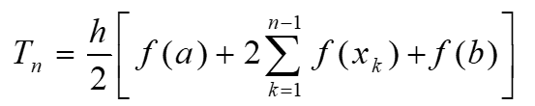
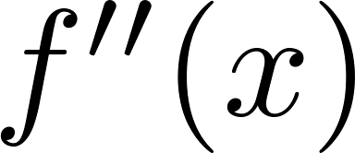
7.3.1 复化梯形公式及其误差分析和算法实现
记
（7.2）
式(7.2)称为复化梯形公式。
当f(x)在[a,b]上有连续的二阶导数，在子区间[x_{k},x_{k+1}]上梯形公式的余项为
在[a,b]上的余项为
设 在[a,b]上连续，根据介值定理知，存在η∈[a,b] ，使
因此余项

Slide 24
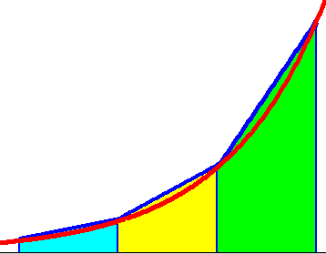
7.3.1 复化梯形公式及其误差分析和算法实现
非常重要
其中定积分与区
间分法和 的取法
无关
复化梯形公式
的几何意义
小梯形面积之和近似
---

Slide 25
7.3.1 复化梯形公式及其误差
分析和算法实现
(1)复化梯形公式计算步骤
1)确定步长h=(b-a)/n (n为等分数)
2)对k=1,2,…,n-1，计算T=T+f(a+kh)
3)T=h[f(a)+2T+f(b)]/2
(2)复化梯形公式的算法流程图

Slide 26
(3)复化梯形公式的程序实现 FuheTixing.m
function s=FuheTixing(f,a,b,M)
%Input - f is the integrand
% - a and b are upper and lower limits of integration
% - M is the number of subintervals
%Output - s is the trapezoidal rule sum
% f=@(x) 20.*x.^3+sin(x)-6.*x-3;
% a=1; b=3; M=10;
% s=FuheTixing(f,a,b,M)
h=(b-a)/M;
s=0;
for k=1:(M-1)
x=a+h*k;
s=s+f(x);
end
s=h*(f(a)+f(b))/2+h*s;

Slide 27
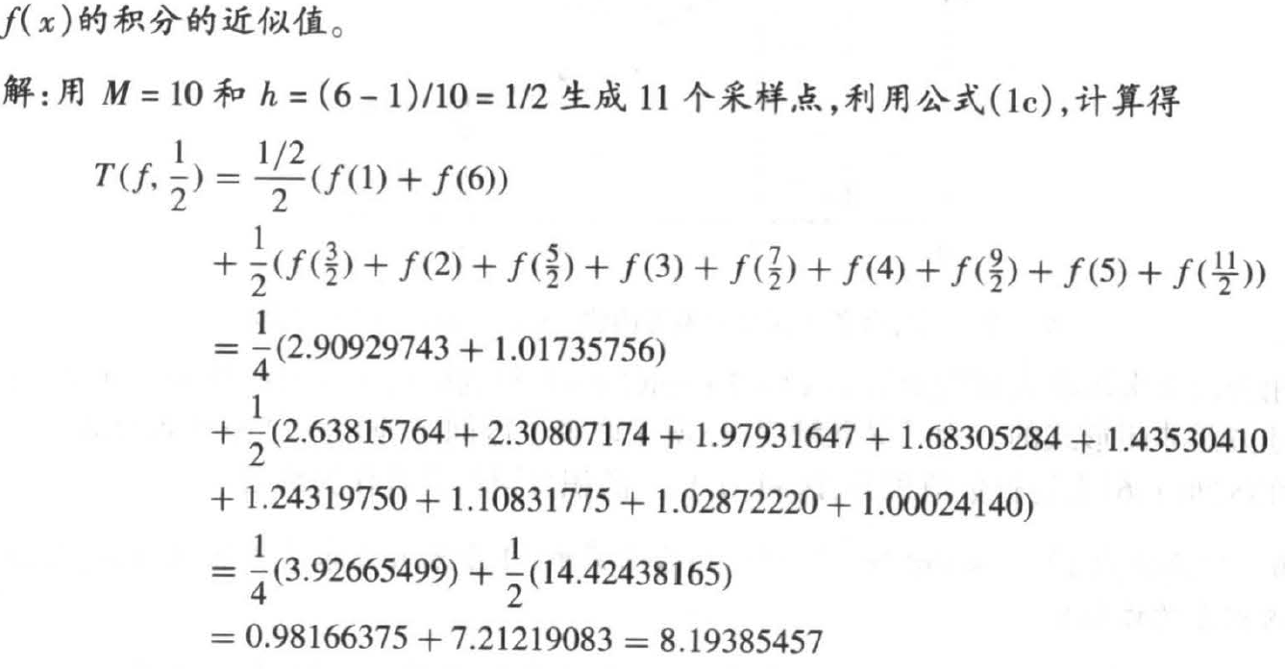
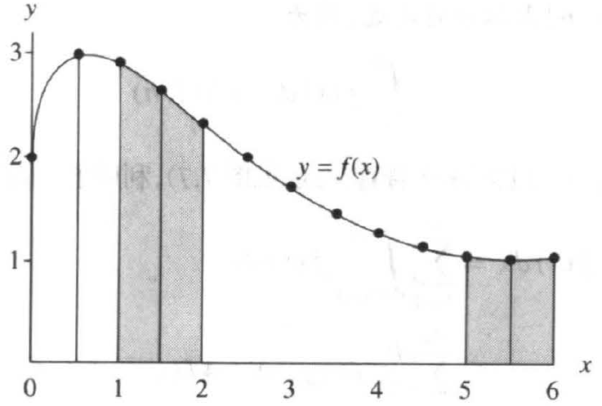
例7.4
（7.2）

Slide 28
7.3.2 复化辛普森公式及其误差分析和算法实现
将积分区间 n等分：
分点
在区间 上采用Simpson公式
记
(7.3)
称为复化辛普森公式。
非常非常重要

Slide 29
7.3.2 复化辛普森公式及其误差分析和算法实现
复化Simpson公式的余项
设
由介值定理
余项估计式

Slide 30
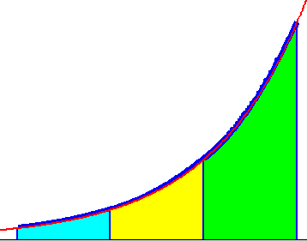
复化Simpson公式的收敛性
非常重要
复化Simpson公式的几何意义
小抛物面积之和近似
---

Slide 31
(1)复化辛普森公式计算步骤
1)确定步长h=(b-a)/n (n为等分数)
2)对k=1,2,…,n-1，计算S1, S2
3) S2=h[f(a)+4S1+2S2+f(b)]/6
(2)复化辛普森公式算法的流程图

Slide 32
(3)复化辛普森公式算法的程序实现 FuheSimpson.m
function s=FuheSimpson(f,a,b,M)
%Input - f is the integrand
% - a and b are upper and lower limits of integration
% - M is the number of subintervals
%Output - s is the simpson rule sum
% f=@(x) 20.*x.^3+sin(x)-6.*x-3;
% a=1; b=3; M=10;
% s=FuheSimpson(f,a,b,M)
h=(b-a)/(2*M);
s1=0;
s2=0;
for k=1:M
x=a+h*(2*k-1);
s1=s1+f(x);
end
for k=1:(M-1)
x=a+h*2*k;
s2=s2+f(x);
end
s=h*(f(a)+f(b)+4*s1+2*s2)/3;

Slide 33
复化科特斯(Cotes)公式
复化Cotes公式:
C_{n}
余项：
，η ∈(a, b)

Slide 34
7.3.3 步长的选取
非常非常重要
注意事项：
（1）使用复化梯形公式、Simpson公式，首先要确定步长 ；
（2）而步长要根据余项确定，这就涉及到高阶导数的估计；
（3）高阶导数的估计一般比较困难，且估计值往往偏大；
（4）计算机上实现起来不方便，通常采用“事后估计法”。
利用复化梯形公式、复化Simpson公式等计算定积分时，对指定的误差界，如何选取步长 h, 使之能够达到计算精度?
太大
计算精度难以保证
太小
增加额外的计算量

Slide 35
解决办法：采用 变步长算法
通常采取将区间不断对分的方法，即取 n = 2^{k} ，反复使用复化求积公式，直到相邻两次计算结果之差的绝对值小于指定的精度为止。
➢基本思想：
将积分区间逐次分半
➢终止法则：
前后两次近似值的误差小于已知精度
非常重要

Slide 36
变步长梯形法
将[a, b] 分成 n 等分 [x_{i} , x_{i+1}] ，
步长折半：[x_{i} , x_{i+1/2}] ， [x_{i +1/2} , x_{i+1}]
x_{i +1/2}
x_{i}
x_{i +1}
非常重要
n = 2⁰, 2¹, 2², …

Slide 37
非常重要
终止条件：
变化不大时
由复化梯形公式的余项知
由此得到近似关系式
误差控制条件
这里构成了一个自动选步长的梯形积分公式
上述条件满足，程序终止；否则，继续分半计算。

Slide 38
自动选步长梯形求积法的算法流程

Slide 39
7.3.3 步长的选取

Slide 40

7.3.3 步长的选取
例7.6
h | 梯形公式 | Simpson公式 | Cotes公式
0.5 | 1.753925 | 1.71885
0.25 | 1.7272219 | 1.7183188 | 1.7408548
0.125 | 1.7205186 | 1.7182841 | 1.7182818
0.0625 | 1.7188411 | 1.7182820 | 1.7182818
0.03125 | 1.7184216 | 1.7182818 | 1.7182818

Slide 41
课堂作业
给定函数 ，已知 f(x) 满足如下取值
k | x_{k} | f(x_{k}) | k | x_{k} | f(x_{k})
0 | 0 | 1.000 | 5 | 0.625 | 0.946
1 | 0.125 | 0.997 | 6 | 0.75 | 0.909
2 | 0.25 | 0.989 | 7 | 0.875 | 0.877
3 | 0.375 | 0.977 | 8 | 1 | 0.841
4 | 0.5 | 0.959
请分别用n=8的复化梯形公式、n=4的复化辛普森公式以及用满足计算精度 的自动选步长梯形公式计算定积分
注：该积分准确值I=0.9460831

